Slide 1
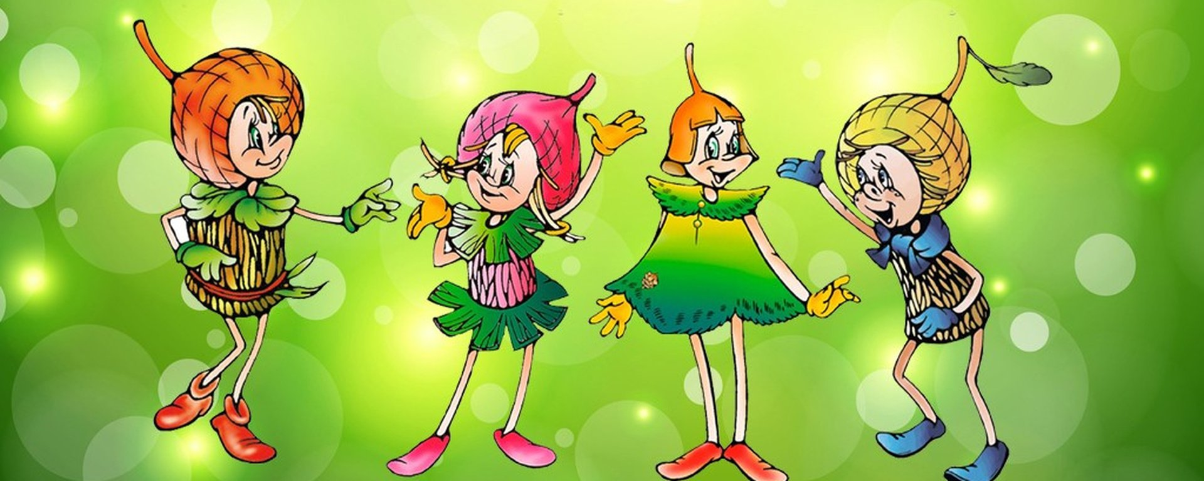
Муниципальное бюджетное общеобразовательное учреждение «Средняя общеобразовательная школа – детский сад комбинированного вида №6 с углубленным изучением английского языка» муниципального образования городской округ Симферополь республики Крым
Всероссийский День Эколят

Slide 2
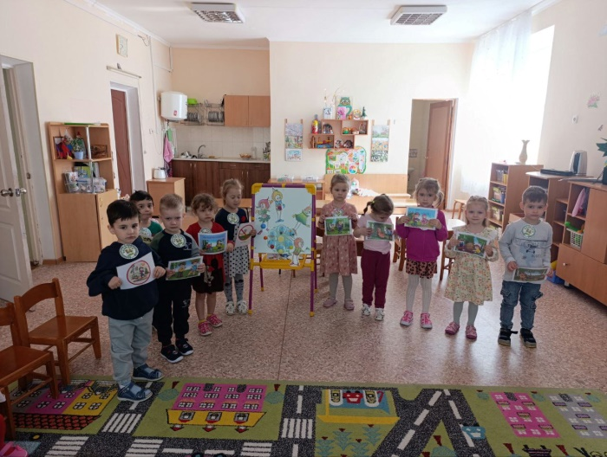
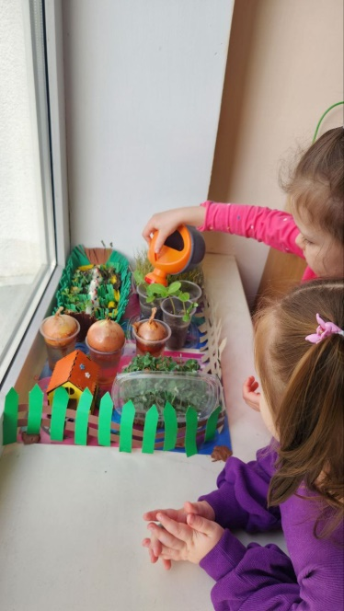
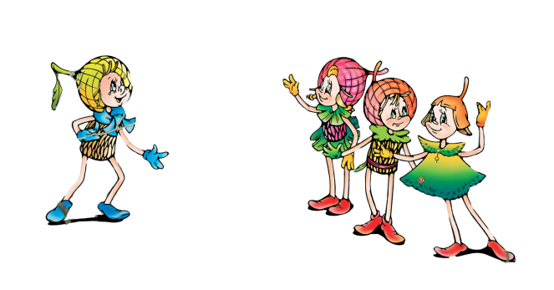
Итог беседы: «Эколята-защитники природы»
Огород на подоконнике

Slide 3
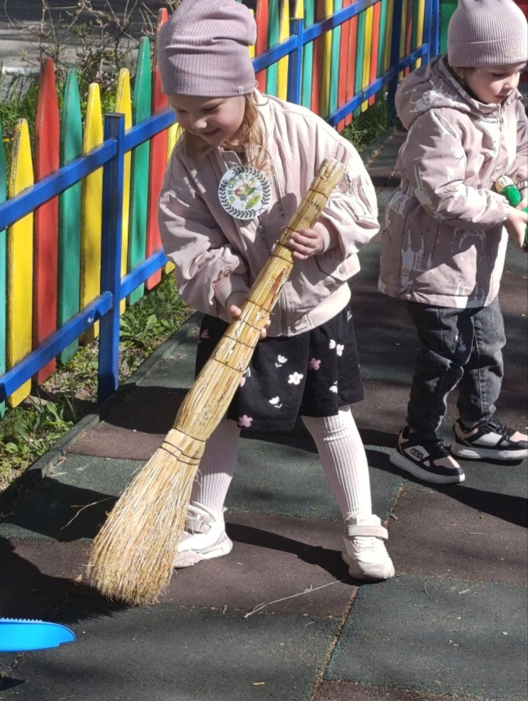
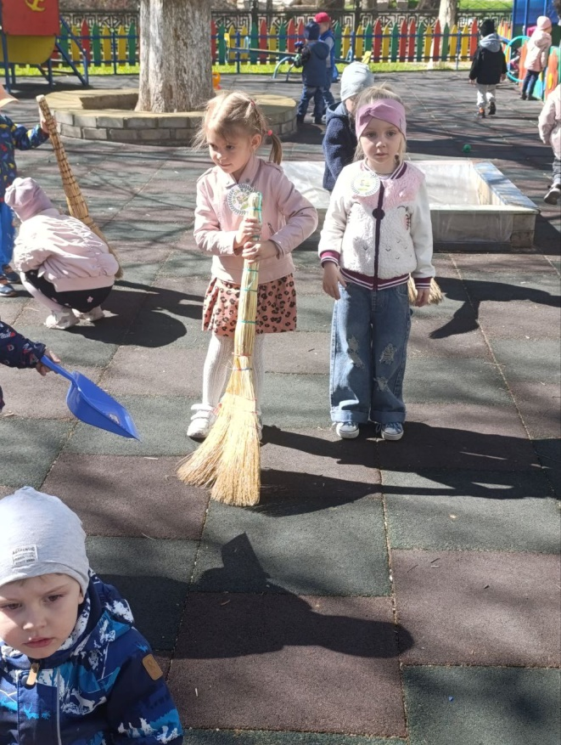

Убираем там, где гуляем.

Slide 4

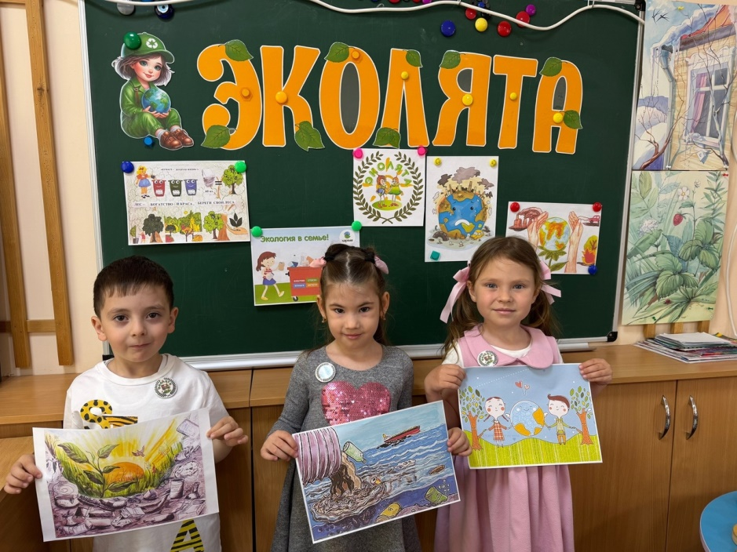
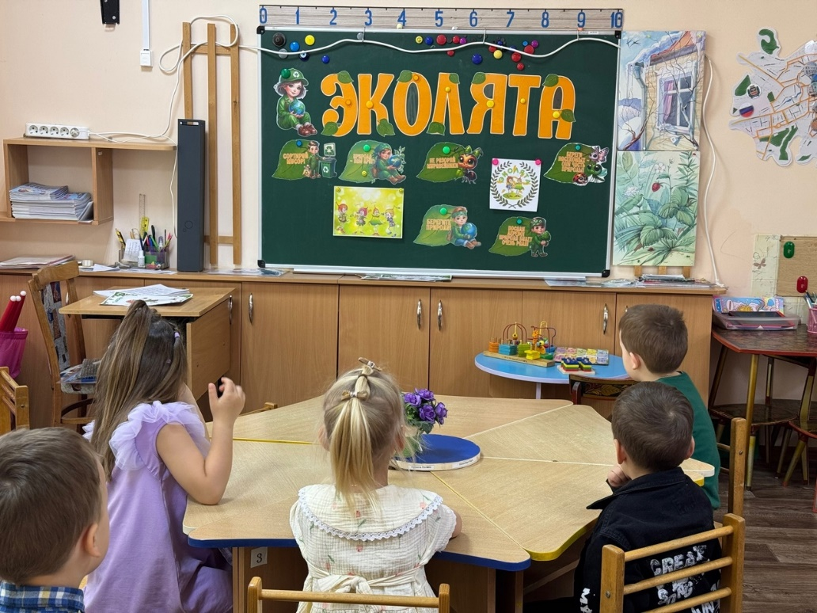
Занятие «Посвящение в Эколята»

Slide 5
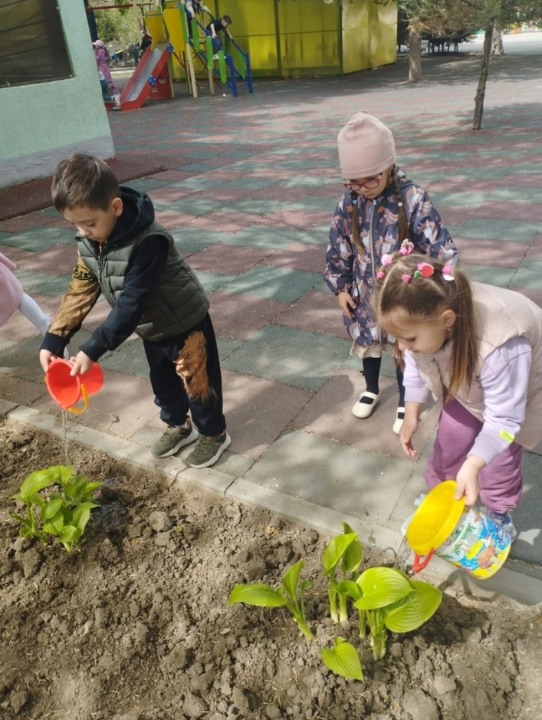
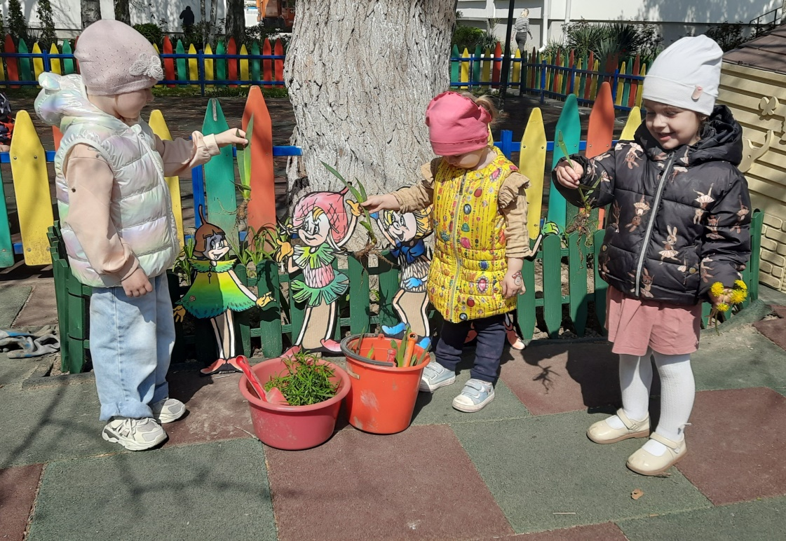
Акция «Украсим нашу Землю цветами»

Slide 6
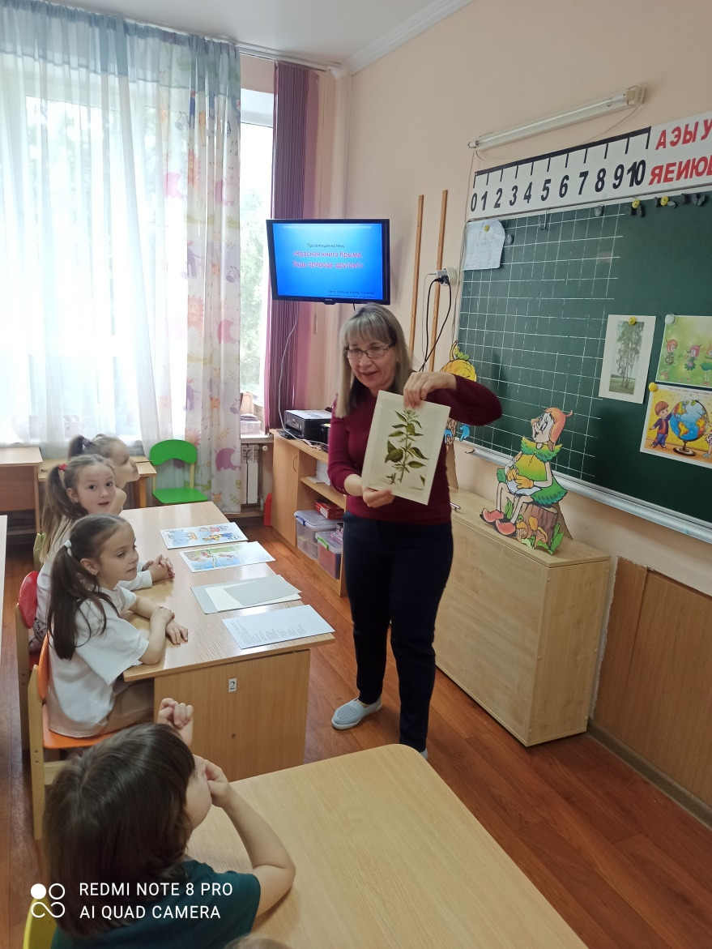
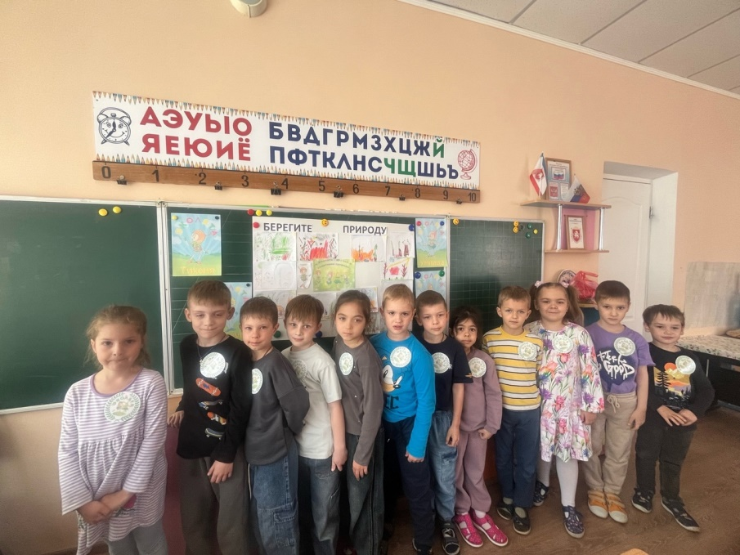

Тематическая беседа «Красная книга Крыма»
Коллективное изготовление стенгазеты «Берегите природу»

Slide 7
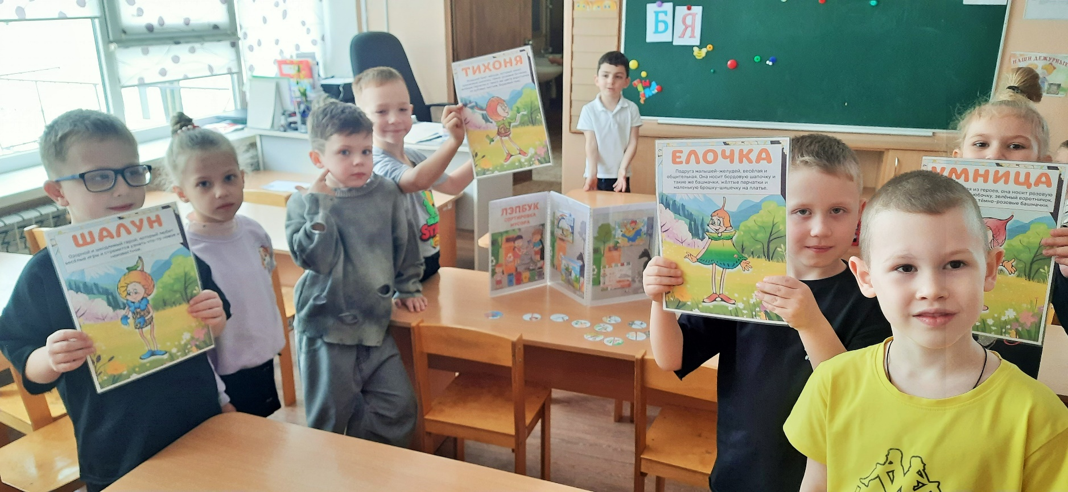
Коллективное изготовление лепбука «Спасем планету от мусора»

Slide 8
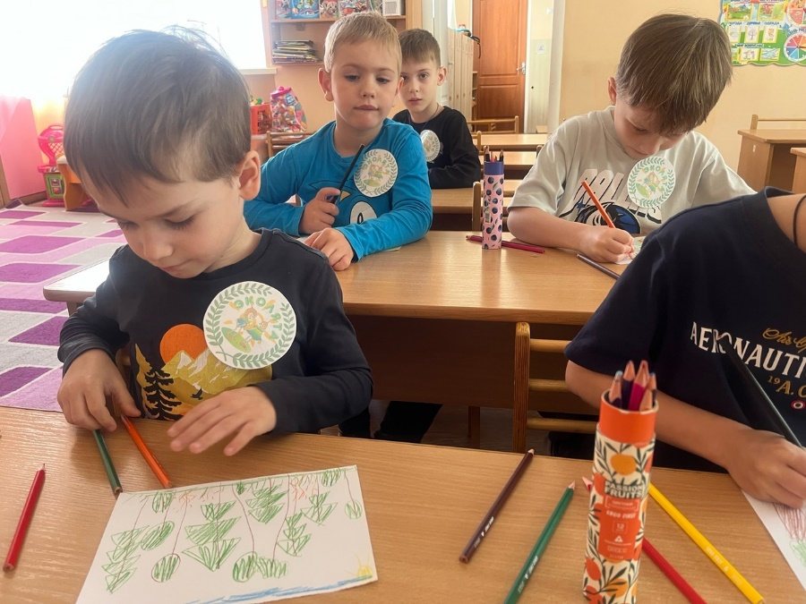
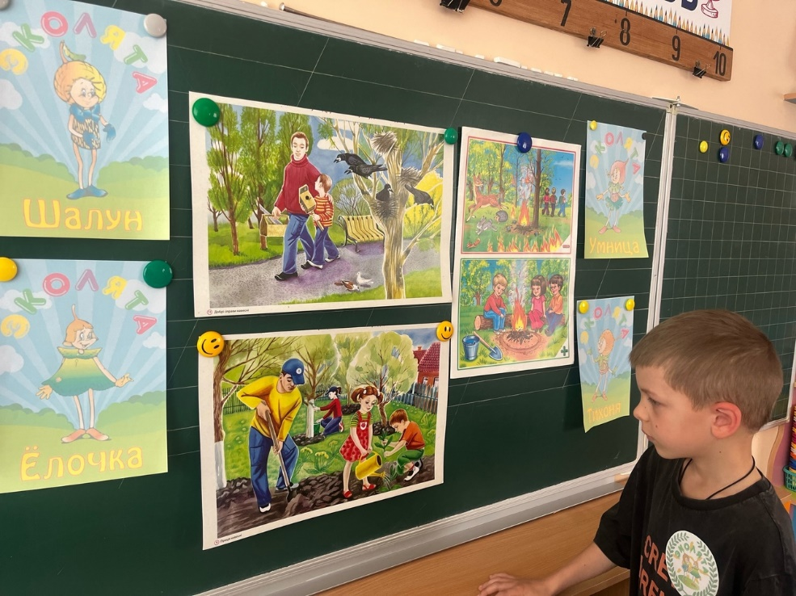
Рисование карандашами «Лес, который мы бережем»
Беседа на тему : «Береги природы»

Slide 9
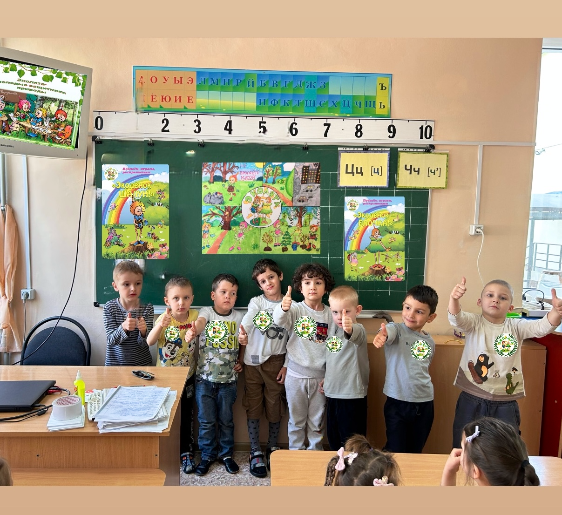
Беседа : «Наши друзья – Эколята»

Slide 10
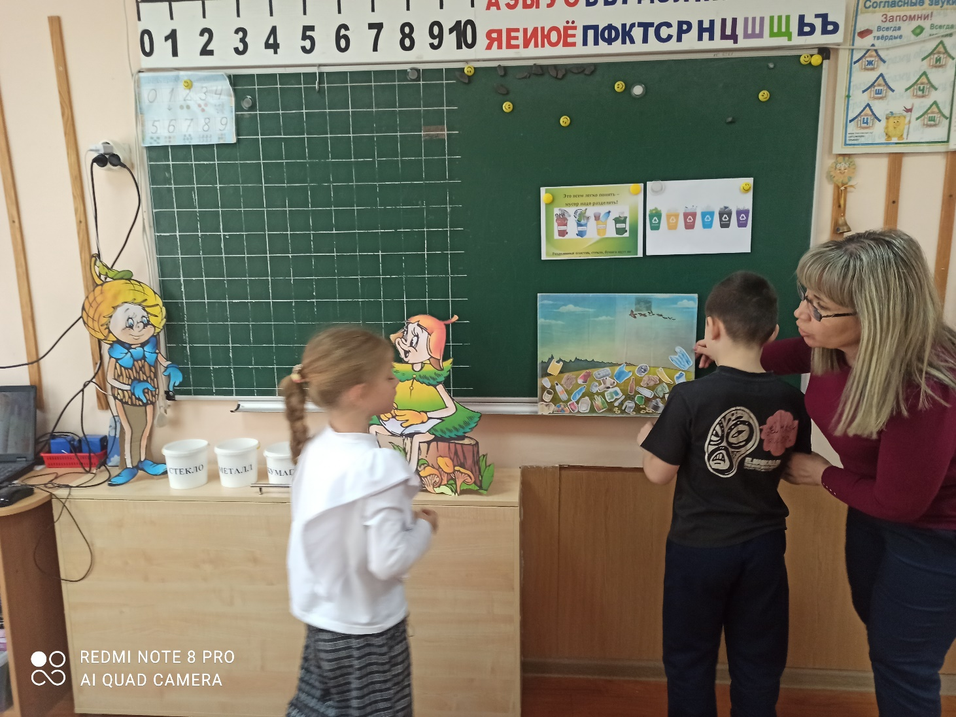
Игра «Сортировка мусора»

Slide 11
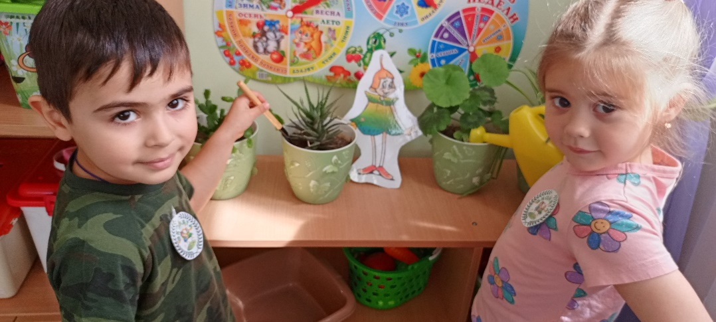
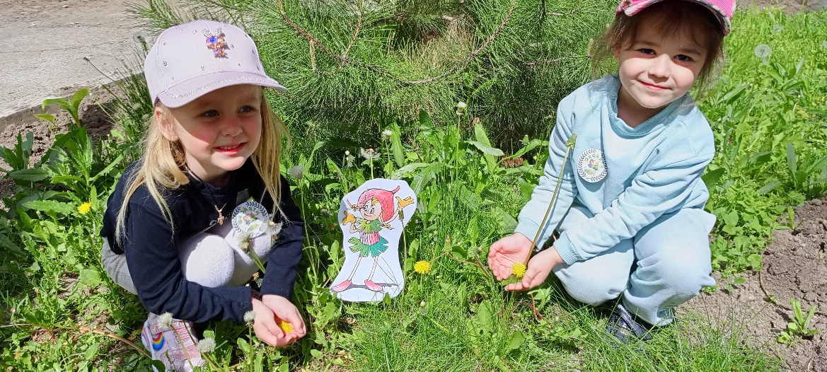
Ухаживаем за комнатными растениями
Наблюдение за одуванчиками

Slide 12
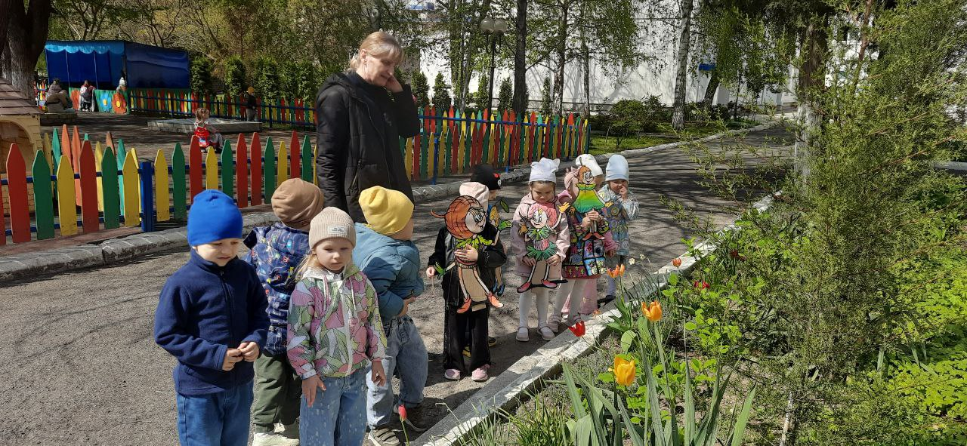
Путешествуем по экологической тропе

Slide 13
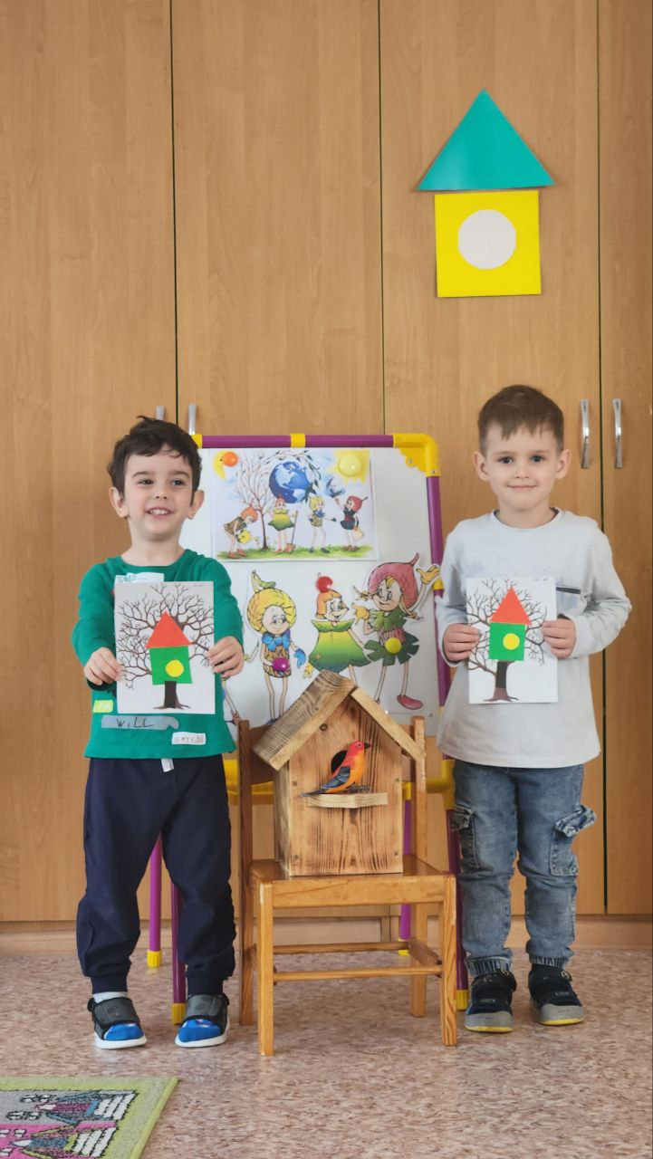
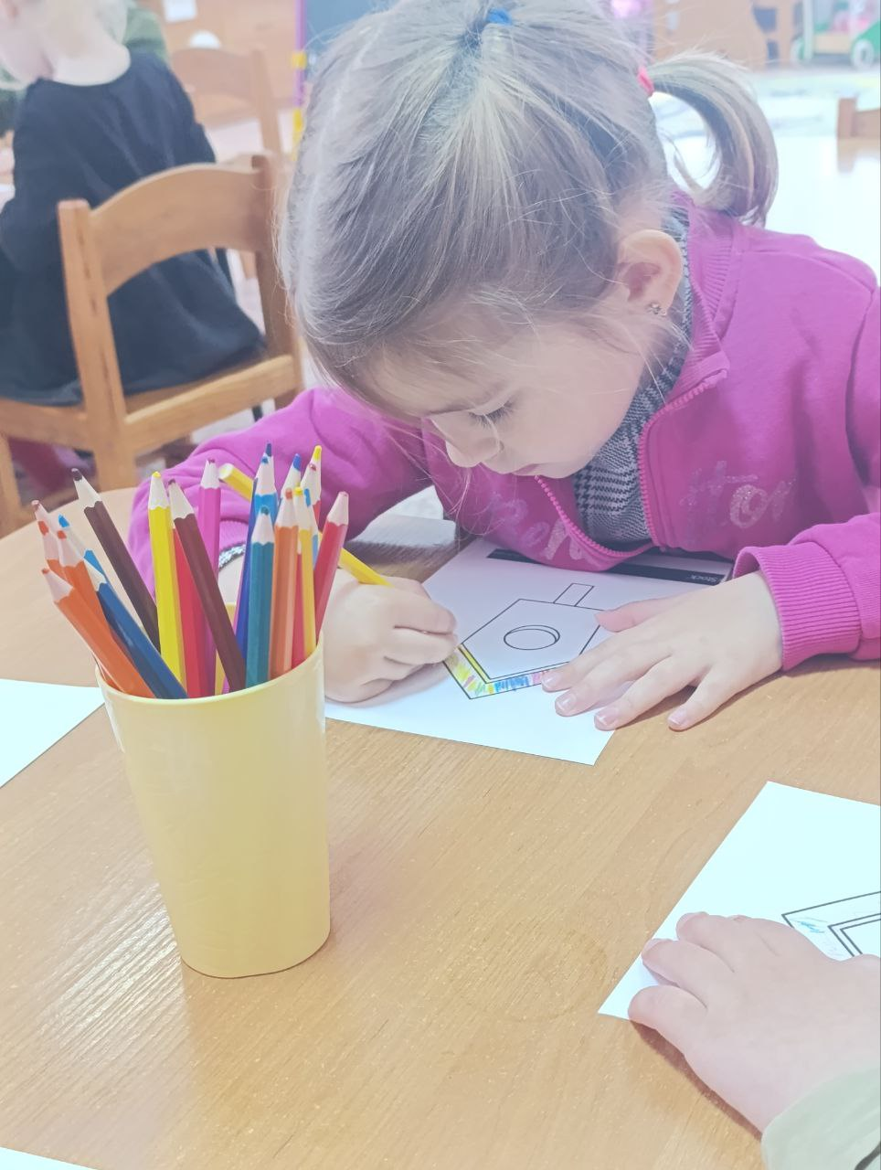

Аппликация «Домик для птиц»
Рисование «Скворечник для птиц»

Slide 14
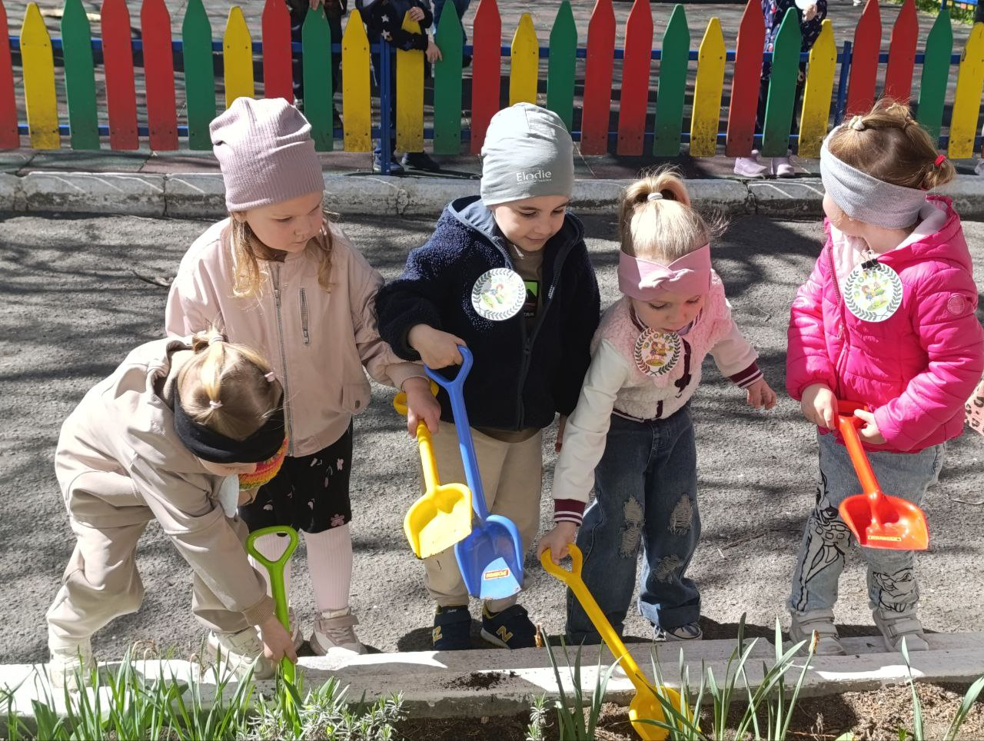
Ухаживаем за цветамии

Slide 15



